Slide 1

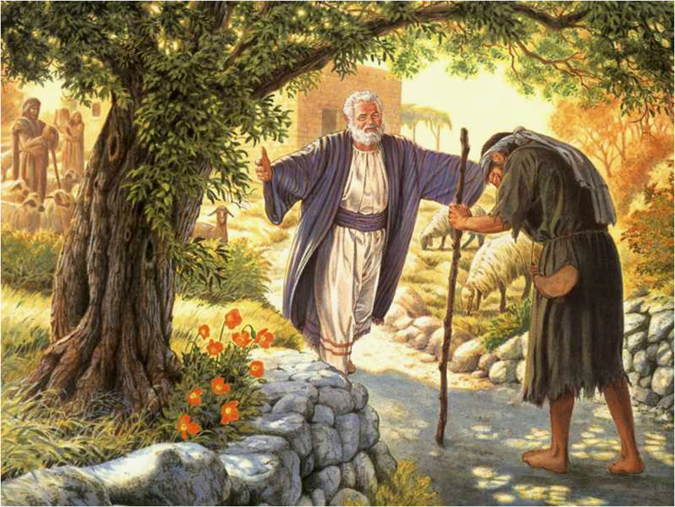

Invierno de 2013-14/Tema 1: ¿Qué tiene de singular un nombre?
“Yavé, nuestro Padre”
8 de diciembre de 2013
(Salmos 103:2-6, 8-13, 17-18)
Iglesia Bíblica Bautista de Aguadilla
Estudios Bíblicos Lifeway ®

Slide 2
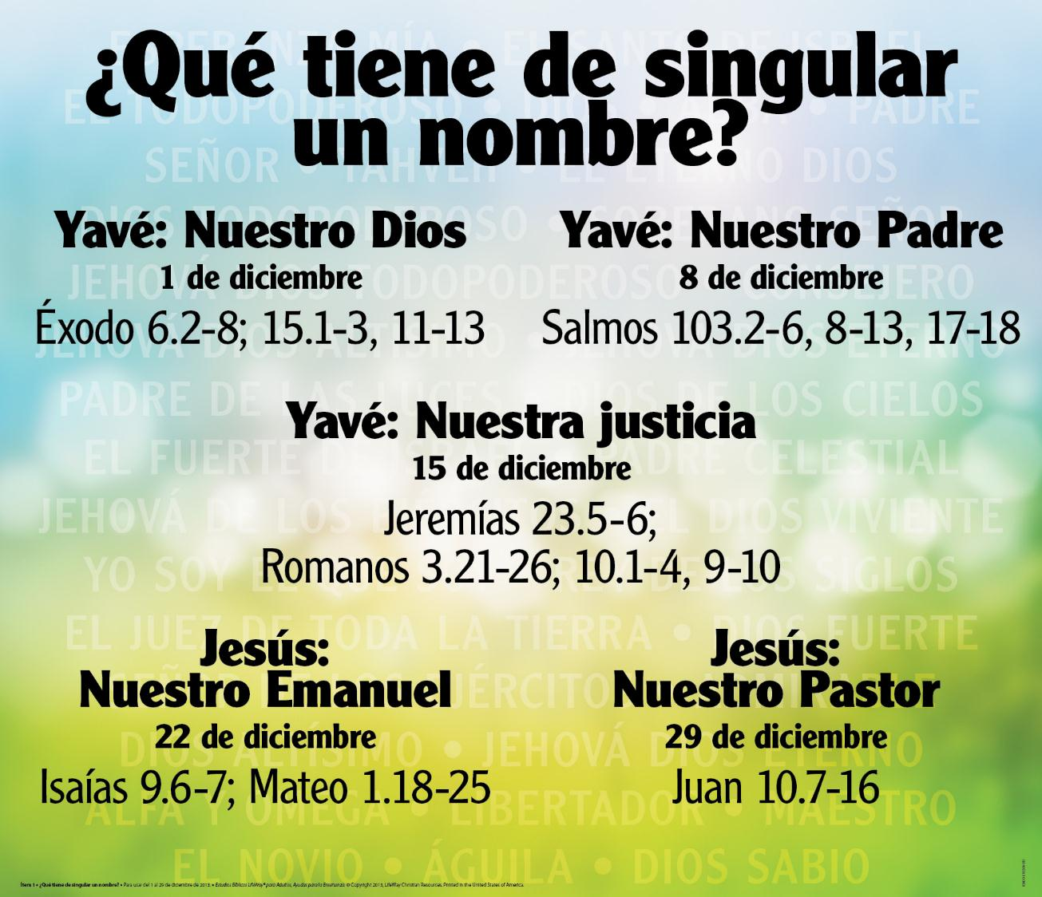

Slide 3

Tema General
Debemos descubrir y experimentar el amor de Dios, nuestro Padre.

Slide 4
Bosquejo de Estudio
Yavé nos da un amor inmerecido (Salmos 103:2-6)
Yavé nos da un amor sin igual (Salmos 103:8-12)
Yavé nos da un amor incesante (Salmos 103:13, 17-18)

Slide 5

Texto Clave
“Como el padre se compadece de los hijos, Se compadece Jehová de los que le temen.” (Salmo 103.13, RVR60)

Slide 6
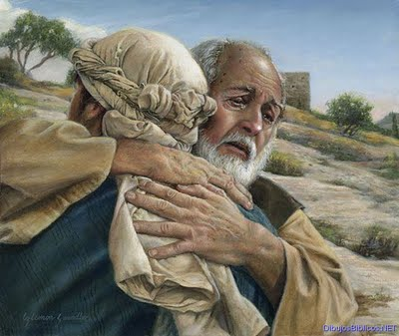
Yavé nos da un amor inmerecido (Salmos 103:2-6)

Slide 7
Yavé nos da un amor inmerecido (Salmos 103:2-6)
“Bendice, alma mía, a Jehová, Y no olvides ninguno de sus beneficios. El es quien perdona todas tus iniquidades, El que sana todas tus dolencias; El que rescata del hoyo tu vida, El que te corona de favores y misericordias; El que sacia de bien tu boca De modo que te rejuvenezcas como el águila. Jehová es el que hace justicia Y derecho a todos los que padecen violencia.”

Slide 8
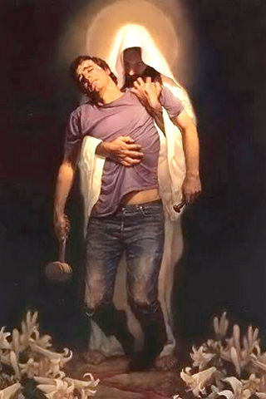
Yavé nos da un amor sin igual (Salmos 103:8-12)

Slide 9
Yavé nos da un amor sin igual (Salmos 103:8-12)
“Misericordioso y clemente es Jehová; Lento para la ira, y grande en misericordia. No contenderá para siempre, Ni para siempre guardará el enojo. No ha hecho con nosotros conforme a nuestras iniquidades, Ni nos ha pagado conforme a nuestros pecados. Porque como la altura de los cielos sobre la tierra, Engrandeció su misericordia sobre los que le temen...”

Slide 10
Yavé nos da un amor sin igual (Salmos 103:8-12)
“...Cuanto está lejos el oriente del occidente, Hizo alejar de nosotros nuestras rebeliones.”

Slide 11
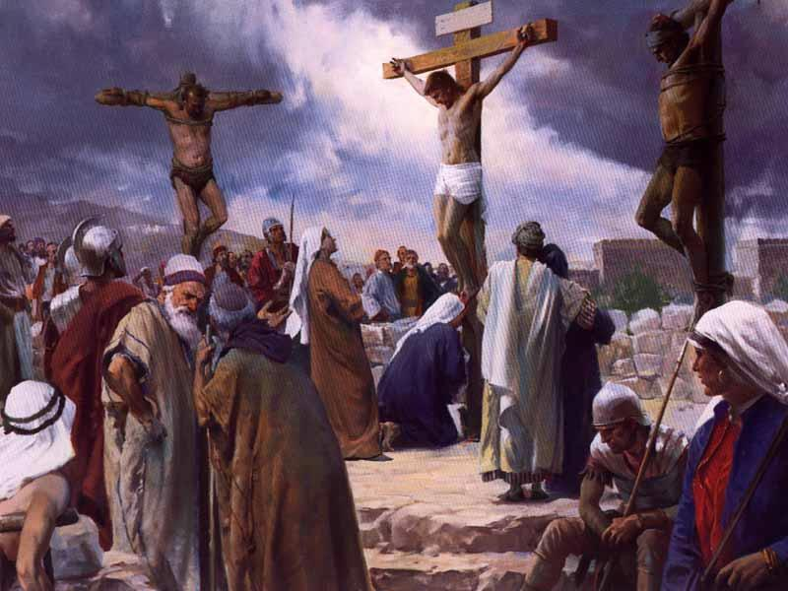
Yavé nos da un amor incesante (Salmos 103:13, 17-18)

Slide 12
Yavé nos da un amor incesante (Salmos 103:13, 17-18)
“Mas la misericordia de Jehová es desde la eternidad y hasta la eternidad sobre los que le temen, Y su justicia sobre los hijos de los hijos; Sobre los que guardan su pacto, Y los que se acuerdan de sus mandamientos para ponerlos por obra.”

Slide 13
Aplicaciones
Dios, en Su gracia, nos brinda beneficios a sus hijos, pero el mayor es Su amor inmerecido.
El amor de Dios es más grande que nuestros pecados; cuando nos arrepentimos, Él nos perdona (1 Juan 1:9).
Quienes reverencian a Dios y le obedecen, conocen los beneficios totales de Su amor paternal ahora y por la eternidad.

Slide 14

Recursos
  Carro, Daniel et al. Comentario bı́blico mundo hispano: Salmos, 1. ed. El Paso, TX: Editorial Mundo Hispano, 1993.
  Carson, D.A. et al. Nuevo comentario Bı́blico: Siglo veintiuno. electronic ed. Miami: Sociedades Bı́blicas Unidas, 2000.
  Fernández, Óscar J. et al. Eds. Estudios Bíblicos Lifeway para Adultos. Vol. 13, Núm. 2. Nashville, TN: Lifeway Church Resources, 2013. 17-26.
Henry, Matthew, y Francisco Lacueva. Comentario Bı́blico de Matthew Henry. Barcelona: Editorial CLIE, 1999.
Reina Valera Revisada (1960). Miami: Sociedades Bíblicas Unidas, 1998.
Williams, Gary. Estudios Bı́blicos ELA: Alabanza y clamor a Dios (Salmos). Puebla, México: Ediciones Las Américas, A. C., 1995.
http://www.dsmedia.org/resources/illustrations/sweet-publishing/ (imágenes bíblicas).
http://st-takla.org/Gallery/Bible/Illustrations/Bible-Slides/OT/Jeremiah.html (imágenes bíblicas).

Slide 15
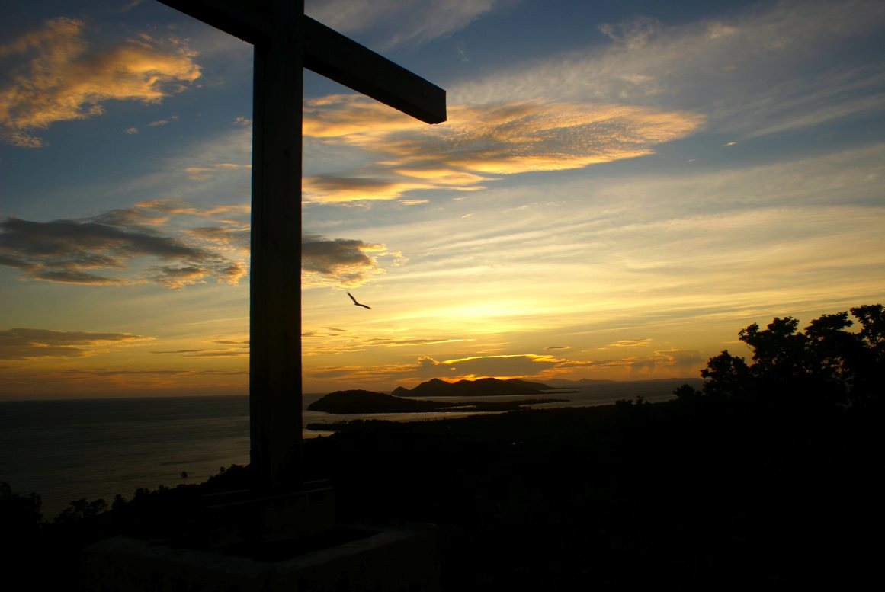
Próximo Estudio Dominical
Invierno de 2013-14/Tema 1: ¿Qué tiene de singular un nombre?
“Yavé, nuestra justicia”
15 de diciembre de 2013
Leer y meditar en:
(Jeremías 23:5-6; Romanos 3:21-26; 10:1-4, 9-10)

Slide 16


